Slide 1

منظومة بثّ قُطريّة
درس رياضيّات للصفّ السادس
موضوع الدرس:صفات الاجسام
مع المعلّم/ ة: مصطفى جبارين
الرجاء تزوّدوا بـ دفتر وأدوات كتابة
Notes:
اكتبوا النصّ الملائم وكذلك المعدّات المطلوبة.

Slide 2


ماذا سنتعلّم اليوم؟
فعّاليّة الافتتاحيّة بإيجاز شديد (أحجيّة/ لعبة)
ماذا ستتعلّمون في هذا الدرس تصنيف الاجسا, صفات ومميزات؟
إجمال موجز للدرس
مهمّة للتدرّب
Notes:
مدّة الشريحة: دقيقتان
عرّفوا بأنفسكم وأعرضوا سير الدرس:
أنتم مدعوّون للتوجّه إلى التلاميذ بصورة شخصيّة:
مثال على نصّ شفويّ: مرحبًا، اسمي ـــــــــــــــ. أنا أعلّم ـــــــــ من ــــــــــــــ. كيف حالكم؟ يسرّني انضمامكم إليّ...
موضوع الدرس وهدفه:
مثال على نصّ شفويّ: سنتعلّم في هذا الدرس عن ــــــــــــــــــــ. انضمّوا إليّ وستستمتعون. هل أنتم مستعدّون؟ فلنبدأ"
نبدأ بـ …. (مرحلة افتتاحيّة الدرس)
ننتقل إلى الاكتشاف (مرحلة التعلّم/ إكساب - اكنبوا هنا سؤالًا مثيرًا للفضول، يجيب عن هدف الدرس)
نتدرّب على … (مرحلة التدرّب/ التجريب)
نُجمل (مرحلة إجمال الدرس)

Slide 3



ماذا يجب أن نحضّر للحصّة؟
Notes:
حذف هذه الشريحة إذا لم تكن ضروريّة:
مدّة الشريحة: دقيقة
تأكّدوا في هذه الشريحة أنّ الجميع تزوّدوا بالأدوات المساعدة المطلوبة (ننصح بأن تكون هذه الأدوات المساعدة موجودة معكم لتعرضوها كمثال)
احذفوا ما هو زائد أو أضيفوا حسب الحاجة (احرصوا على حقوق النشر والملكيّة الفكريّة).
هذا هو الوقت المناسب لعرض قواعد السلوك خلال الحصّة: اطلبوا من التلاميذ إغلاق نوافذ تطبيقات أخرى في الحاسوب، إبعاد الأمر المشتّتة للانتباه، الجلوس في غرفة هادئة، التزوّد بالماء، وبالأساس التركيز في الدرس.

Slide 4


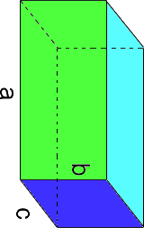
ما الذي نعرفه من قبلُ؟
الجسم ثلاثي ابعاد
تعريف علمي
كل شيء يشغل حيزا " مكان"
Notes:
مدّة الشريحة: حتّى دقيقتين
ستخلق هذه المرحلة ربط معرفيًّا وذا صلة بين الموضوع الذي تتمّ دراسته والمعرفة السابقة لدى التلاميذ.
في الصفوف الدنيا، ننصح بأن يكون الربط بسيطًا وعامًّا. إذا كان التلاميذ قد تعلّموا من قبل دروسًا في الموضوع، يحبّذ الربط بالمعرفة التي اكتسبها التلاميذ في الدرس السابق.
مثال على النصّ الشفويّ:
"هل حدث أن واجهتم وضعًا فيه.... / في الدروس السابقة تعلمنا عن ... واليوم سنستمرّ في ... /
ربما تكونون قد تناولتم هذا الموضوع في المدرسة، وحتى إذا لم يكن كذلك، فهذه فرصة للتعرّف/ التعمّق ..."

Slide 5
الآن سنتعلّم
اجمع من حولك اجساما مختلفة
مثل كأس, علبة, علبة ذرة, علبة حلوى
حاول ان توزع هذه الاجسام الى مجموعان؟ اشرح فكرتك لهذا التصنيف
Notes:
الشرائح 11-15 تضمّ: إكساب المعرفة، التدرّب والحلّ، وتدرّب وحلّ آخر. مدّة هذه الشرائح معًا 20 دقيقة
إكساب: التطرّق إلى هدف تعليميّ مركزيّ ومركّز. باستخدام مجموعة منوّعة من تمثيلات المضمون، مثل: الصور ومقاطع الفيديو - بالإمكان إرفاق مقاطع فيديو من إصدار مطاح فقط، صور شاشة، تقارير، مضامين من الكتب التعليميّة، ونصّ محدود وفقًا لحقوق النشر والملكيّة الفكريّة. يمكنك دمج مثال على تمرين أو سؤال تقومون بحله.
التدرّب: لا يزيد عن 3 دقائق. يمكنك إجراء 2-1 جولات من التدرّب أمام الكمبيوتر (سؤال على اللوح وكتابة في ورقة، أشغال باستخدام الألوان/ العجين/ المعجونة) أو في أرجاء البيت (الأشياء المتوفّرة لديكم أو مزيج من التفاعل بين أفراد العائلة).
حلّ التدرّب: بعد أن تدرّب التلاميذ بشكل مستقل، يجب عرض الحلّ ومناقشته. يمكن إظهار الأخطاء الشائعة وشرح كيفيّة حلها.
نصيحة للصفوف الدنيا: اطرحوا أسئلة تشارك التلاميذ، على نمط مسرحيّات الأطفال/ قناة الأطفال، مثل: "أين التذكرة الثانية ...؟ لا أذكر ... هل تعرفون أين هي؟"
أمثلة:
https://www.youtube.com/watch?v=sGfdE0es80w برنامج طهو للأطفال. يتحدّثون مع الأطفال طوال الدرس ويطرحون عليهم أسئلة.
art attack : https://www.youtube.com/watch?v=QX013_tz4rM

Slide 6
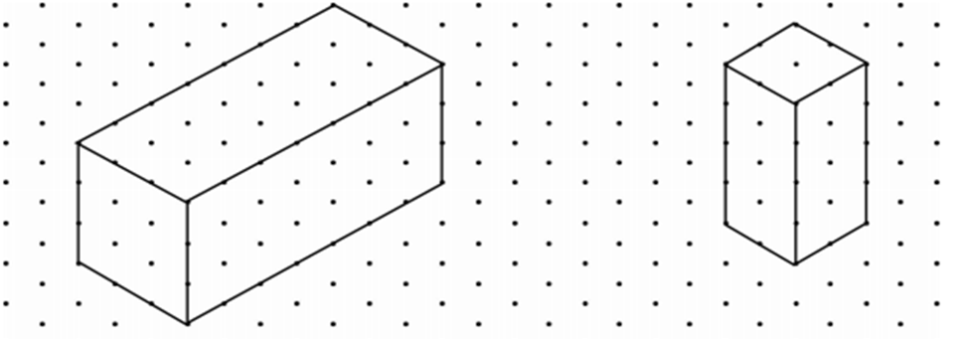
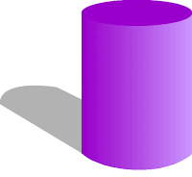
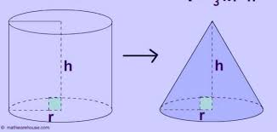
فكرتي ؟
اجسام متعددة الوجوه
هو الجسم الذي وجوهه مضلعات
اجسام غير متعددة الوجوه
هي كل الاجسام الغير متعددة الوجوه

Slide 7

مصطلحات متعددة الوجوه
سطح
ضلع / حرف
رأس
Notes:
التدرّب: لا يزيد عن 3 دقائق. يمكنكم إجراء 2-1 جولات من التدرّب أمام الحاسوب (سؤال على اللوح وكتابة في ورقة، أشغال باستخدام الألوان/ العجين/ المعجونة) أو في أرجاء البيت (الأشياء المتوفّرة لديكم أو مزيج من التفاعل بين أفراد العائلة).
نصيحة للصفوف الدنيا: اطرحوا أسئلة تشارك التلاميذ، على نمط مسرحيّات الأطفال/ قناة الأطفال، مثل "أين التذكرة الثانية ...؟ لا أذكر ... هل تعرفون أين هي؟"
أمثلة:
https://www.youtube.com/watch?v=sGfdE0es80w برنامج طهو للأطفال. يتحدّثون مع الأطفال طوال الدرس ويطرحون عليهم أسئلة.
art attack : https://www.youtube.com/watch?v=QX013_tz4rM

Slide 8
تعاريف خاصة في متعدد الوجوه
اهرامات
مناشير
قاعدة مضلع ورأس خارجي
والوجوه مثلثات
قاعدتين متطابقتين ومتوازيتين
والوجوه متوازيات

Slide 9
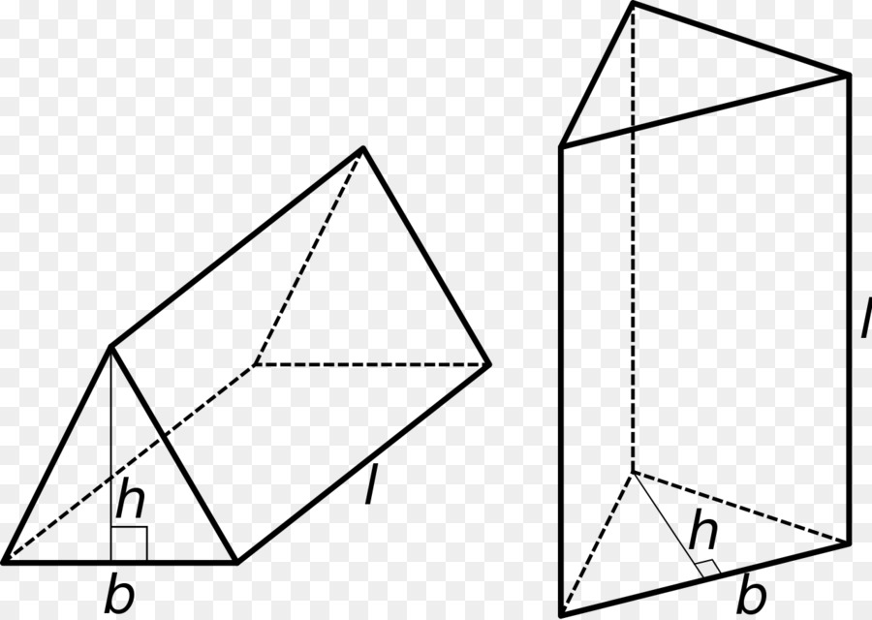
اليوم سنبحث في المناشير فقط
^{يسمى المنشور حسب اضلاع} قاعدته
^{منشور} ثلاثي

Slide 10
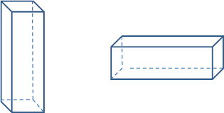
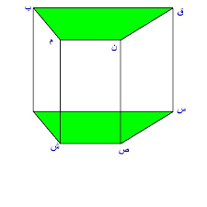
منشور رباعي
قاعدته رباعية

Slide 11
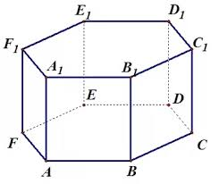
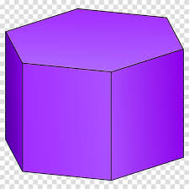
منشور سداسي
قاعدته سداسية

Slide 12
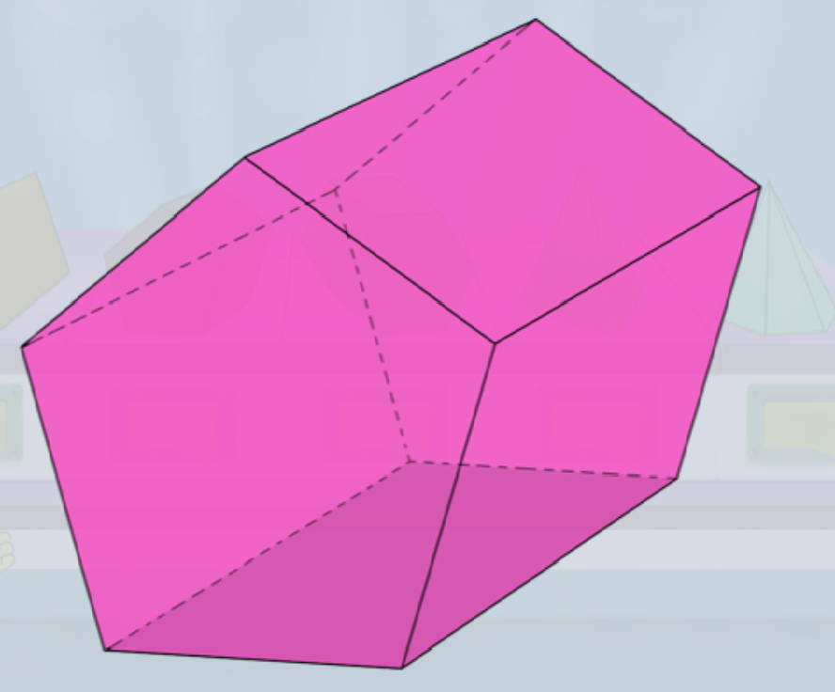
اكمل الجدول التالي
عدد الرؤوس | اسم المنشور
 | ثلاثي
 | رباعي
 | خماسي
 | سباعي
 | عشري
 | القانون

Slide 13
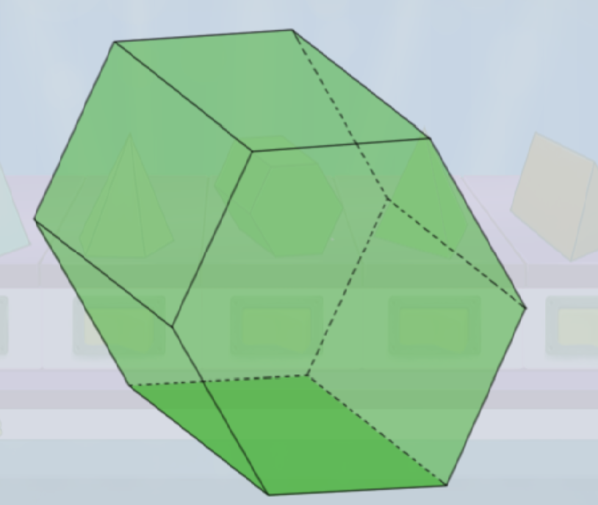
اكمل الجدول التالي
عدد الوجوه | عدد الرؤوس | اسم المنشور
 | 6 | ثلاثي
 | 8 | رباعي
 | 10 | خماسي
 | 14 | سباعي
 | 20 | عشري
 | عدد رؤوس القاعدة x 2 | القانون

Slide 14
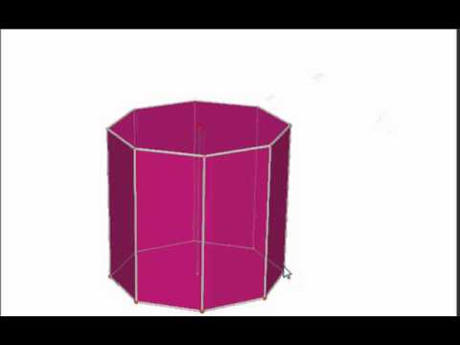
اكمل الجدول التالي
عدد الوجوه | عدد الرؤوس | اسم المنشور
5 | 6 | ثلاثي
6 | 8 | رباعي
7 | 10 | خماسي
9 | 14 | سباعي
12 | 20 | عشري
 | عدد رؤوس القاعدة x 2 | القانون

Slide 15
اكمل الجدول التالي
عدد الأضلاع / حرف | عدد الوجوه | عدد الرؤوس | اسم المنشور
 | 5 | 6 | ثلاثي
 | 6 | 8 | رباعي
 | 7 | 10 | خماسي
 | 9 | 14 | سباعي
 | 12 | 20 | عشري
 |  | عدد رؤوس القاعدة x 2 | القانون

Slide 16
اكمل الجدول التالي
عدد الاضلاع / حرف | عدد الوجوه | عدد الرؤوس | اسم المنشور
9 | 5 | 6 | ثلاثي
12 | 6 | 8 | رباعي
15 | 7 | 10 | خماسي
21 | 9 | 14 | سباعي
30 | 12 | 20 | عشري
 | نوع المنشور + 2 | عدد رؤوس القاعدة x 2 | القانون

Slide 17
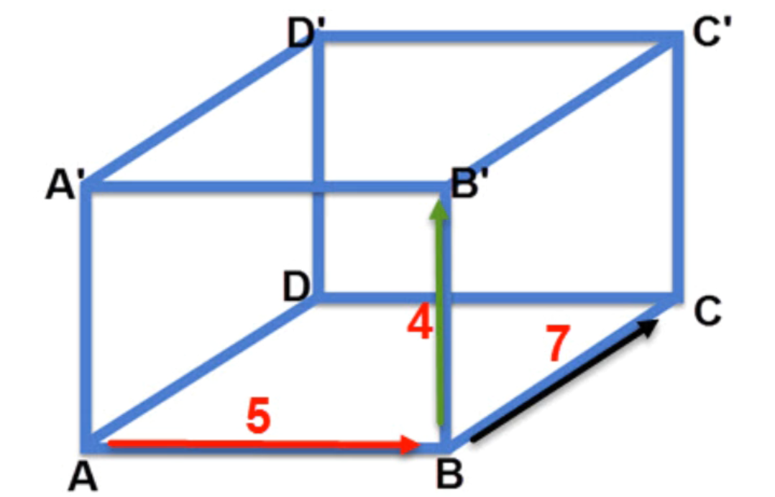
نركز الان على الصندوق
منشور رباعي قائم

Slide 18
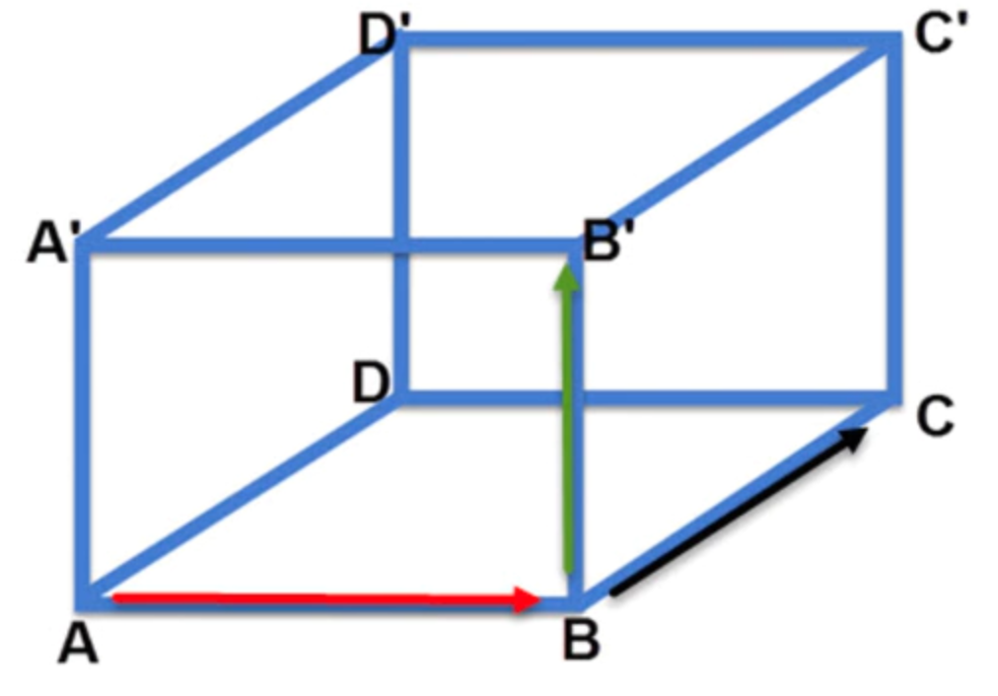
سؤال تحدي
مع ريم سلك طوله 30 سم
تريد بناء صندوق اطواله كما يلي
1- طوله 5 سم
2- عمقه " عرضه" 3 سم
3- ارتفاعه 2 سم
2 سم
3 سم
5 سم

Slide 19
شكرًا لكم على مشاهدة البثّ
إنتاج مطاح، لصالح وزارة التربية والتعليم
shutterstock.com الرسوم التوضيحيّة:

